Slide 1
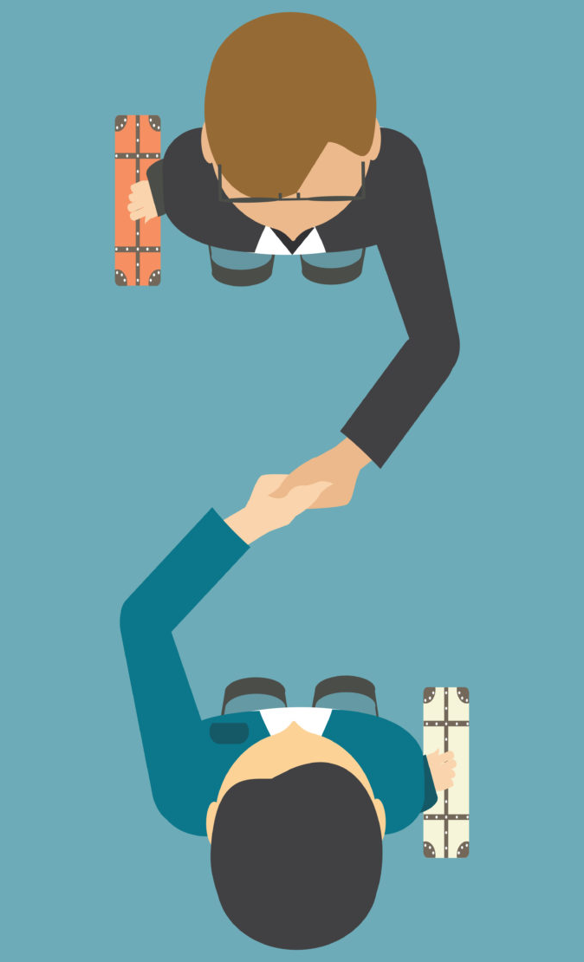
عامل‌های مذاکره‌کننده
ارائه‌دهنده: مرضیه علیدادی

Slide 2
فهرست
مقدمه
عامل TLN
جمع‌بندی
معرفی مقالات
عامل MCAN
عامل تطبیقی

Slide 3
فهرست
مقدمه
عامل TLN
جمع‌بندی
معرفی مقالات
عامل MCAN
عامل تطبیقی

Slide 4

مذاکره‌ی خودکار
مذاکره‌ی عامل‌ها
به نمایندگی از انسان‌ها
دستیابی به توافقات سودمند متقابل
زنجیره تامین
شبکه‌ی هوشمند
تجارت الکترونیک
رانندگی خودگردان

Slide 5
فهرست
مقدمه
عامل TLN
جمع‌بندی
معرفی مقالات
عامل MCAN
عامل تطبیقی

Slide 6
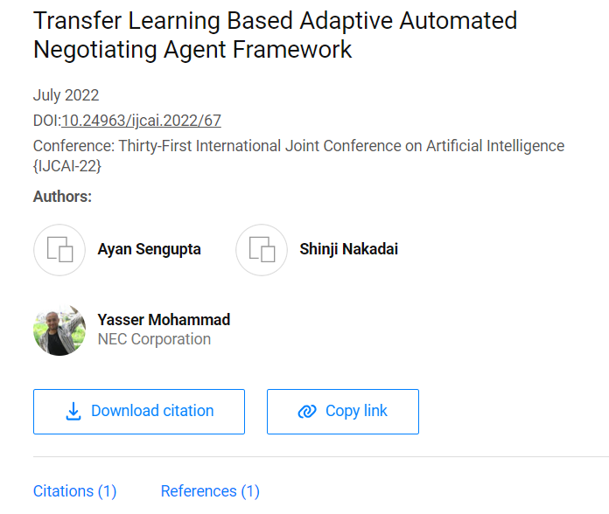
عامل مذاکره‌کننده‌ی تطبیقی

Slide 7
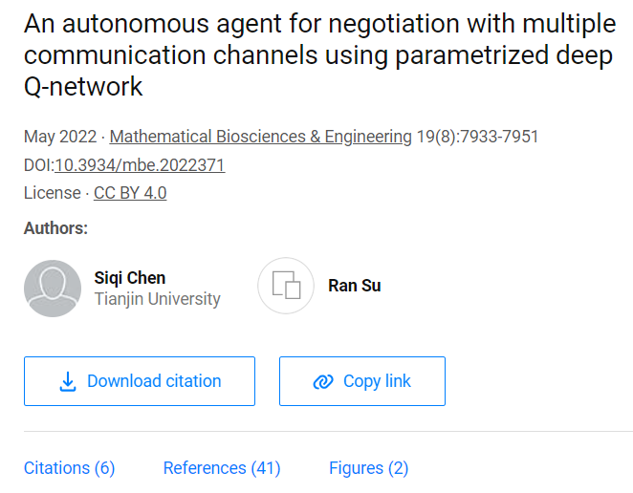
عامل مذاکره‌کننده‌ با چند کانال ارتباطی

Slide 8
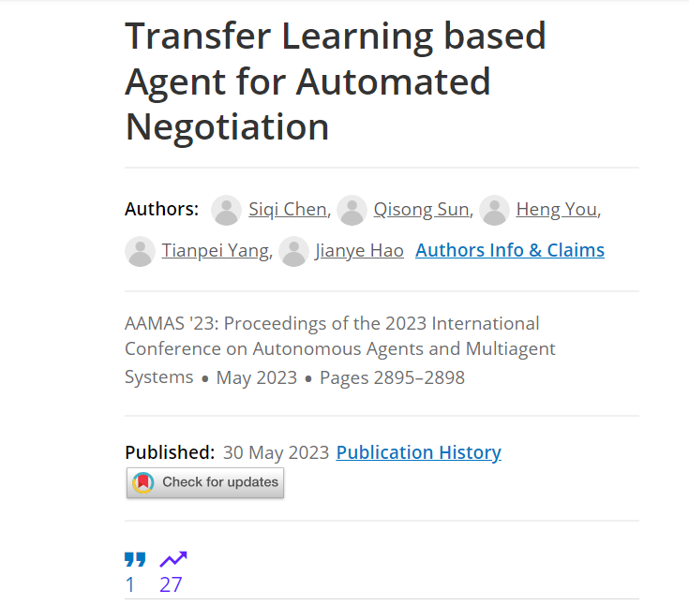
عامل مذاکره‌کننده‌‌ی مبتنی بر یادگیری انتقالی

Slide 9
فهرست
مقدمه
عامل TLN
جمع‌بندی
معرفی مقالات
عامل MCAN
عامل تطبیقی

Slide 10

"چارچوبی برای عامل مذاکره‌کننده‌‌ی خودکار تطبیقی مبتنی بر یادگیری انتقالی"
چالش برانگیز بودن استراتژی یکسان در مذاکره‌های متوالی
تغییر در توابع سودمندی
چارچوب پیشنهادی:
یادگیری انتقالی
+
تشخیص مداوم تغییرات تابع سودمندی

Slide 11

چارچوب عامل مذاکره‎کننده‌ی پیشنهادی
مدل پایه

Slide 12

مدل پایه
مدل یادگیری عمیق
(LSTM دوطرفه)
فعال در استراتژی مناقصه
آموزش با داده‌های گذشته
تابع هزینه‌یcross-entropy وزن‌دار
وزن بیشتر به روندهای مذاکره با مقدار سودمندی توافق بالاتر

Slide 13
چارچوب عامل مذاکره‎کننده‌ی پیشنهادی
جریان انطباق مدل
مدل پایه

Slide 14

جریان انطباق مدل
مدل تطبیقی جدید برای استراتژی مناقصه
مرحله 1: چند مذاکره‌ی موفق با استفاده از سیستم موروثی موقت
مرحله 2: آموزش مدل پایه با مجموعه داده‌های چند مذاکره‌ی مرحله‌ی قبل
جایگذاری مجموعه داده‌‌های مذاکره‌های جدید در تاریخچه

Slide 15
چارچوب عامل مذاکره‎کننده‌ی پیشنهادی
جریان انطباق مدل
منتقد
مدل پایه

Slide 16

منتقد
طبقه‌بند دودویی:
ادامه با مدل پایه
یا
آغاز جریان انطباق مدل
ورودی: میانگین توزیع فرکانس پیشنهادات حریف در تاریخچه‌ی مذاکرات و در آخرین مذاکره
خروجی: 0 یا 1

Slide 17
چارچوب عامل مذاکره‎کننده‌ی پیشنهادی
اجزای کمکی
جریان انطباق مدل
منتقد
مدل پایه
Notes:
اجزای کمکی:
پایگاه‌‌داده‌های مربوط به ردیابی‌ مذاکره
سیستم موروثی

Slide 18

آزمایش و نتایج
88 تابع سودمندی حریف و خود عامل برای هر دامنه
3 دامنه‌ی 2015 ANAC
اندازه‌گیری عملکرد کلی چارچوب با تغییر در تابع سودمندی حریف یا خود عامل
تغییر تابع سودمندی پس از هر 10 دور مذاکره
تاثیر آستانه بهینه منتقد
عدم تاثیر نوع طبقه‌بند منتقد
مقادیر سودمندی بیشتر

Slide 19
فهرست
مقدمه
عامل TLN
جمع‌بندی
معرفی مقالات
عامل MCAN
عامل تطبیقی

Slide 20

"یک عامل مستقل برای مذاکره با کانال‌های ارتباطی متعدد با استفاده از شبکهQ عمیق پارامتریزه شده"
در نظر نگرفتن کانال‌های ارتباطی فراتر از تبادل پیشنهاد در تحقیقات گذشته
یادگیری تقویتی عمیق + مسئله تصمیم‌گیری مارکوف
چارچوب پیشنهادی:
کانال پیشنهادات
+
کانال‌ ارتباط زبانی (cheaptalk)
Notes:
- فرآیند تصمیمگیری مارکوف با حالتها، اقدامات، عملکردهای انتقال و پاداش و یک عامل تخفیف
- Cheaptalk به ارتباطات زبانی اشاره دارد که برای منتقل کردن تمایل به مذاکره و سرعت بخشیدن به فرآیند استفاده می شود

Slide 21
رویدادهای ممکن در مذاکره
18 الگوی Cheaptalk
2 شخصیت (خوب یا بد)
9 رویداد
رویداد: سلام به حریف برای شروع مذاکره
رویداد: قبول پیشنهاد حریف
خوب: "سلام. به نظر من این پیشنهاد واقعا خوب است. من آن را قبول می‌کنم."
بد: "اوه. این پیشنهاد به سختی مرا راضی می‌کند؛ اما من آن را می‌پذیرم."
Notes:
شخصیت خوب به دنبال این است که از انتقاد، شکایت یا محکوم کردن مخالفان خود اجتناب کند، در حالی که با احترام آنها را تقویت می کند.
برعکس، شخصیت بد به جای ساختن دیگران به دنبال پایین کشیدن دیگران است و طرفدار بدرفتاری با دیگران است.

Slide 22
چارچوب عامل مذاکره‎کننده‌ی پیشنهادی
محاسبه‌ی سودمندی
پیشنهاد
دریافت پیشنهاد حریف
افزودن پیشنهاد به تاریخچه‌ی سودمندی و Cheaptalk
تصمیم‌گیری درباره‌ی پیشنهاد و Cheaptalk

Slide 23

آزمایش و نتایج
عملکرد خوب در مذاکره با عامل‌های دوستانه و صادق
عملکرد بهتر نسبت به عامل‌های مبتنی بر قانون
سودمندی متوسط بهتر از سایر عامل‌ها
برنده شدن بیشتر از سایر عامل‌ها

Slide 24
فهرست
مقدمه
عامل TLN
جمع‌بندی
معرفی مقالات
عامل MCAN
عامل تطبیقی

Slide 25

"عامل مبتنی بر یادگیری انتقالی برای مذاکره‌ی خودکار"
انتقال دانش از سیاست‌های آموخته شده‌ی قبلی
بهبود عملکرد در وظایف جدید
علی‌رغم موفقیت یادگیری ماشین در مذاکره خودکار
نیاز به یادگیری از ابتدا، در مواجهه با مخالفان جدید

Slide 26
چارچوب عامل مذاکره‎کننده‌ی پیشنهادی
ماژول مذاکره

Slide 27
ماژول مذاکره
تعامل با سایر عامل‌ها
ایجاد پیشنهادات متقابل
تصمیم‌گیری پذیرش/رد پیشنهادات

Slide 28
چارچوب عامل مذاکره‎کننده‌ی پیشنهادی
ماژول تطبیق
ماژول مذاکره

Slide 29
ماژول تطبیق
قابلیت انتقال خط‌مشی‌ها
معیارهای عملکرد و شباهت

Slide 30
چارچوب عامل مذاکره‎کننده‌ی پیشنهادی
ماژول تطبیق
ماژول انتقال
ماژول مذاکره

Slide 31
ماژول انتقال
استخراج دانش مفید از خط‌مشی‌ها
تصمیم‌گیری برای بهبود عملکرد عامل هنگام مواجهه با حریف‌های جدید

Slide 32
فهرست
مقدمه
عامل TLN
جمع‌بندی
معرفی مقالات
عامل MCAN
عامل تطبیقی

Slide 33

جمع‌بندی
عامل مذاکره‌کننده‌ی تطبیقی
عامل مذاکره‌کننده با چند کانال ارتباطی
عامل مذاکره‌کننده‌ی مبتنی بر یادگیری انتقالی

Slide 34

از توجه شما سپاسگزارم ☺

